Slide 1

feel-ok.ch
Schweizerische Gesundheitsstiftung RADIX
Pfingstweidstrasse 10
8005 Zürich
Einsatz mit Jugendlichen

Slide 2

Ansprechgruppen

Slide 3

Überblick

Slide 4
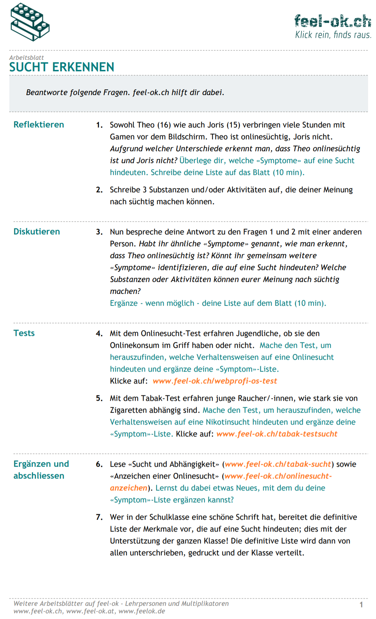
Überblick
feel-ok.ch/arbeitsblaetter
Arbeitsblätter
Methoden
Lehrplan 21
Cool
Handbuch
Check-Out
Materialien
Themen A-Z
Export
SPRINT
Newsletter
Programme | INFO QUEST

Slide 5
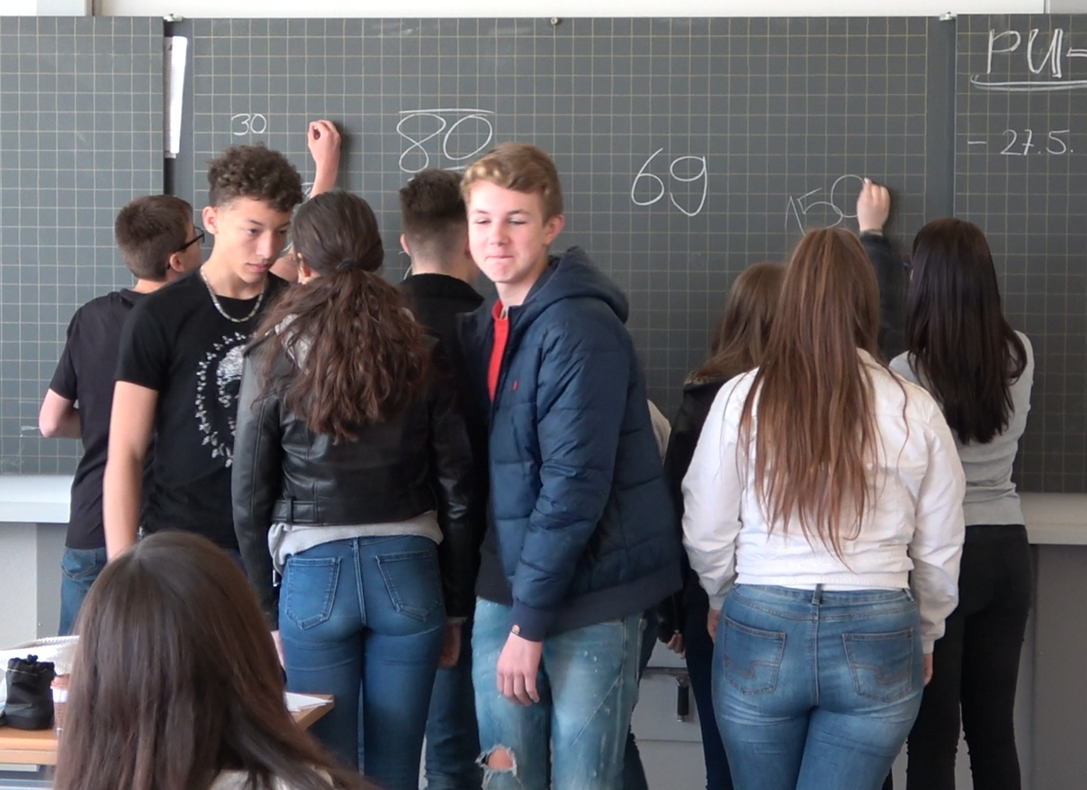
Überblick
feel-ok.ch/methoden
Arbeitsblätter
Methoden
Lehrplan 21
Cool
Handbuch
Check-Out
Materialien
Themen A-Z
Export
SPRINT
Newsletter
Programme | INFO QUEST

Slide 6
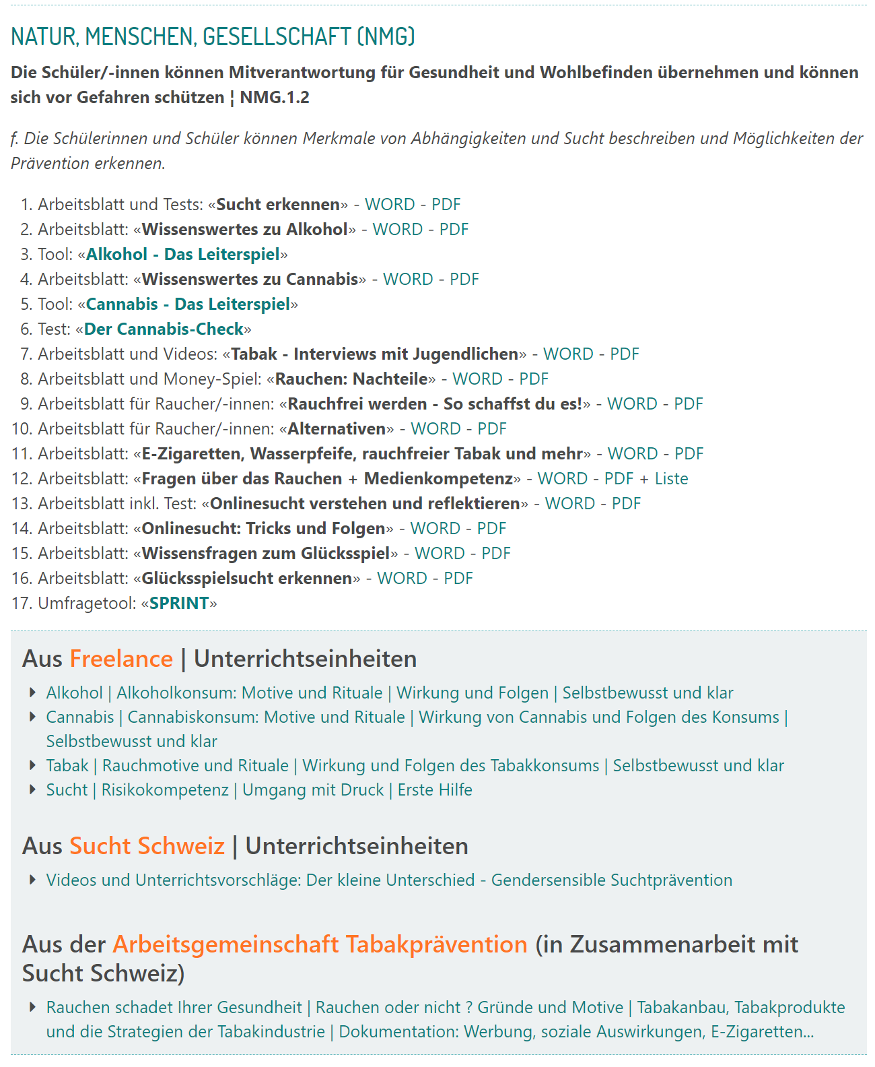
Überblick
feel-ok.ch/lehrplan21
Arbeitsblätter
Methoden
Lehrplan 21
Cool
Handbuch
Check-Out
Materialien
Themen A-Z
Export
SPRINT
Newsletter
Programme | INFO QUEST

Slide 7

Überblick
feel-ok.ch/cool
Arbeitsblätter
Methoden
Lehrplan 21
Cool
Handbuch
Check-Out
Materialien
Themen A-Z
Export
SPRINT
Newsletter
Programme | INFO QUEST

Slide 8
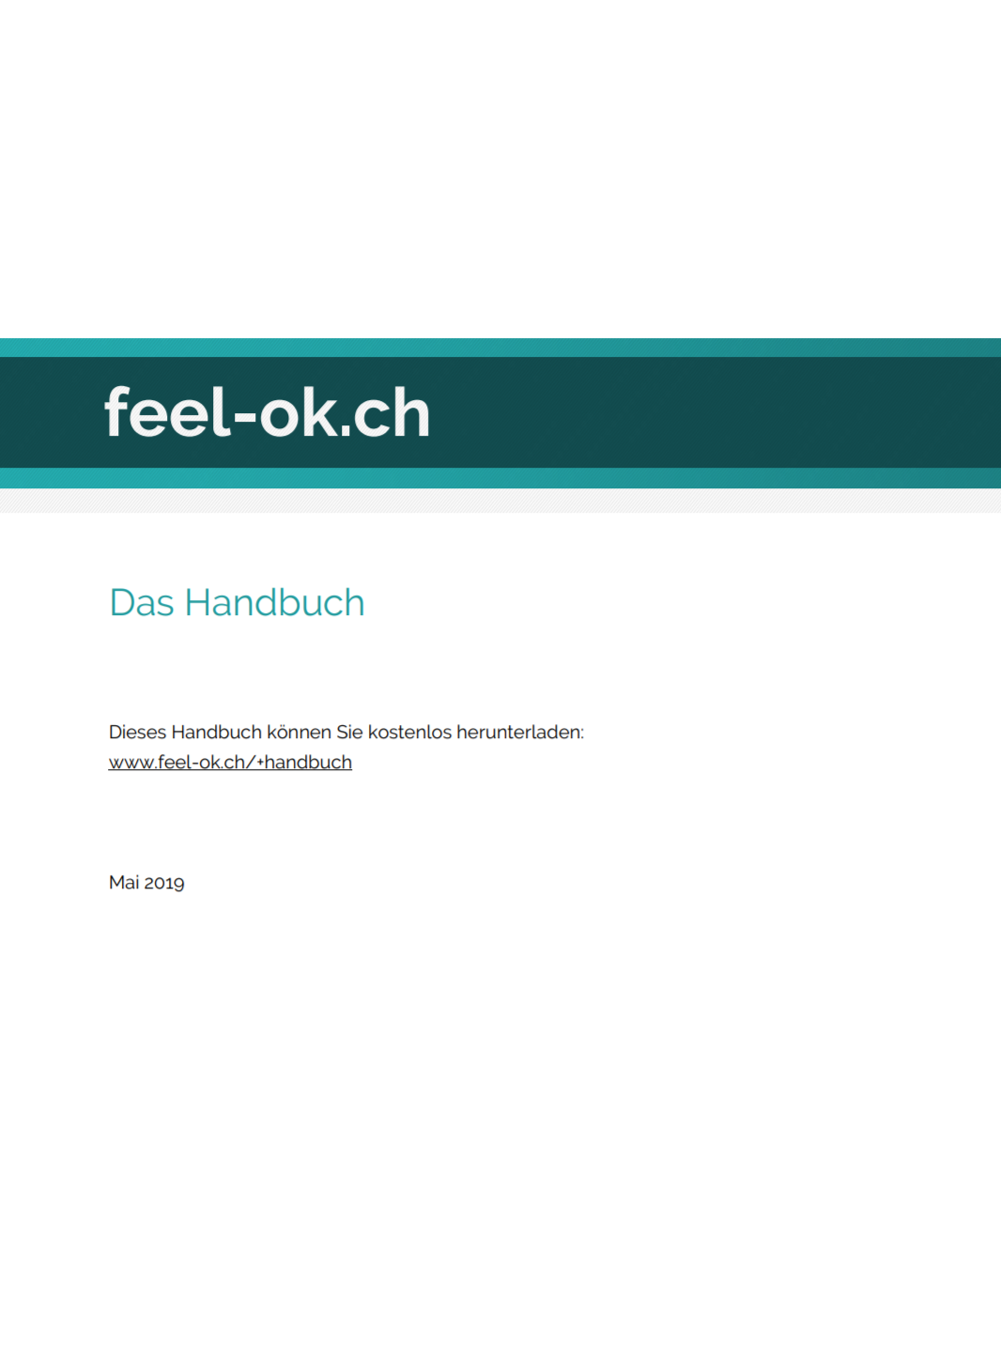
Überblick
feel-ok.ch/handbuch
Arbeitsblätter
Methoden
Lehrplan 21
Cool
Handbuch
Check-Out
Materialien
Themen A-Z
Export
SPRINT
Newsletter
Programme | INFO QUEST

Slide 9
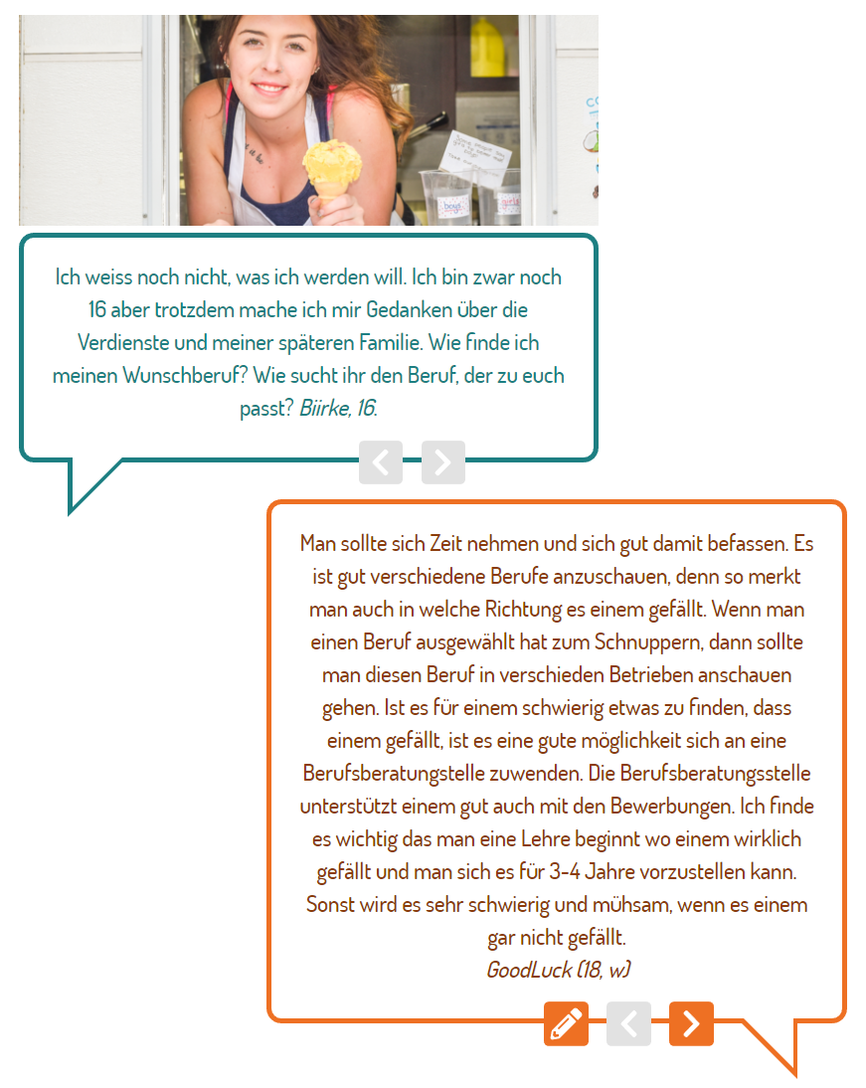
Überblick
feel-ok.ch/checkout
Arbeitsblätter
Methoden
Lehrplan 21
Cool
Handbuch
Check-Out
Materialien
Themen A-Z
Export
SPRINT
Newsletter
Programme | INFO QUEST

Slide 10



Überblick
feel-ok.ch/+bestellung
Arbeitsblätter
Methoden
Lehrplan 21
Cool
Handbuch
Check-Out
Materialien
Themen A-Z
Export
SPRINT
Newsletter
Programme | INFO QUEST
Visitenkarten
Fragekarten
Flyers

Slide 11
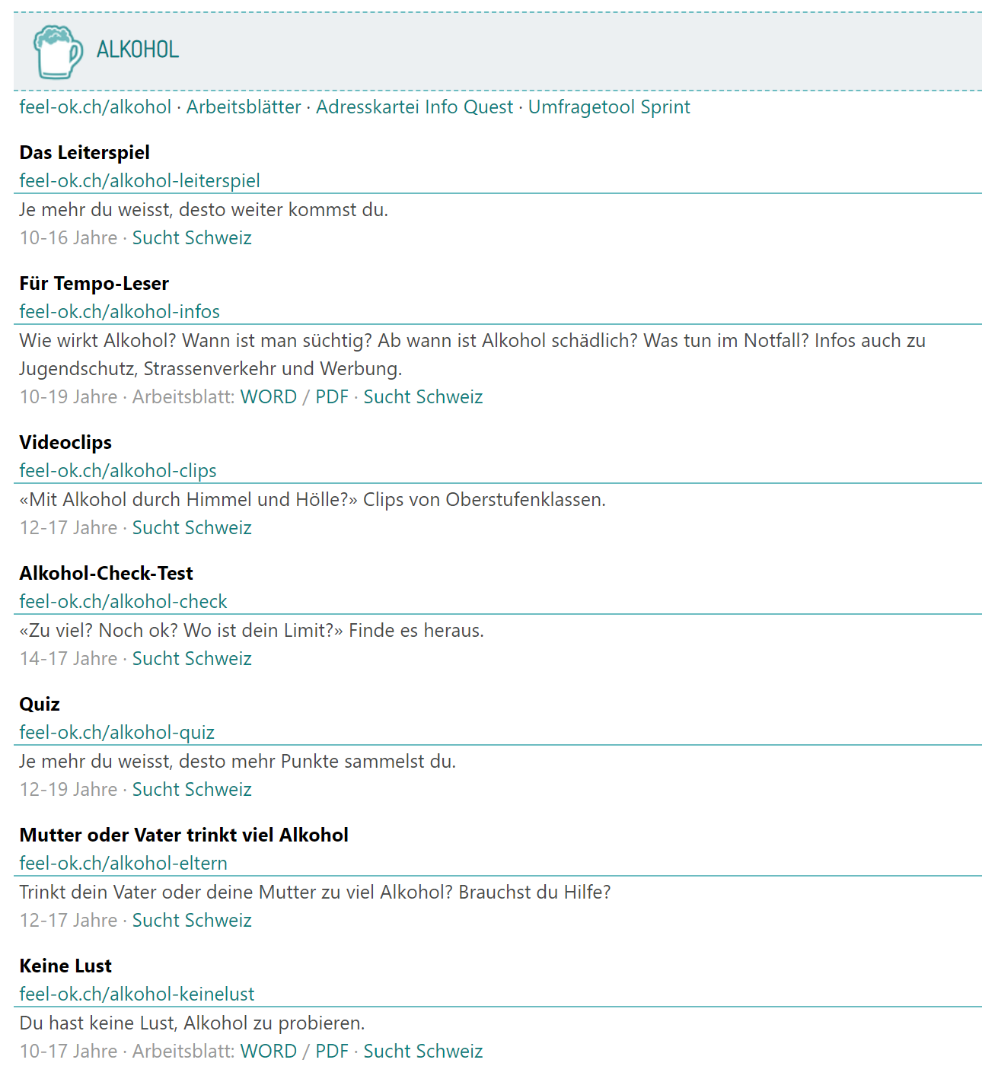
Überblick
feel-ok.ch/alles
Arbeitsblätter
Methoden
Lehrplan 21
Cool
Handbuch
Check-Out
Materialien
Themen A-Z
Export
SPRINT
Newsletter
Programme | INFO QUEST

Slide 12
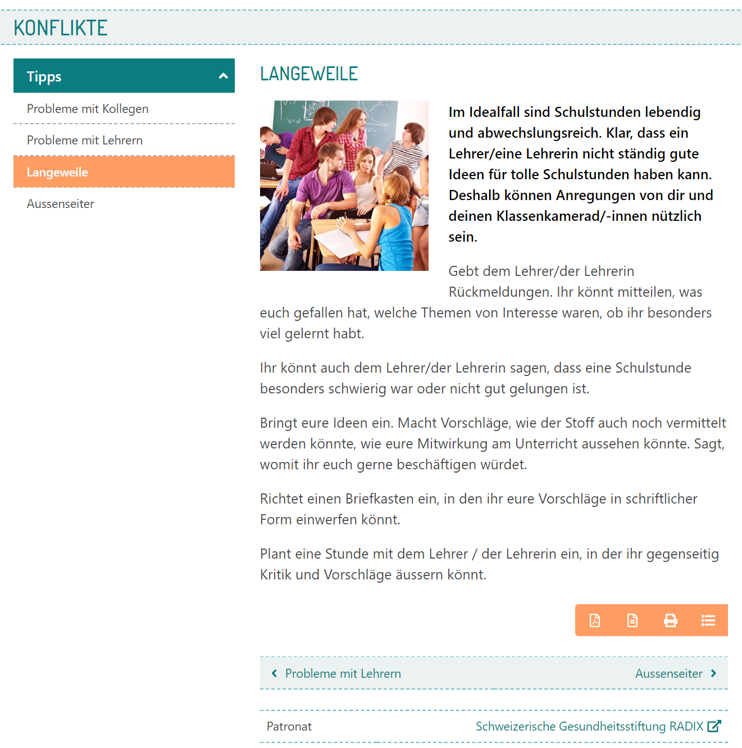
Überblick
Am Ende jedes Artikels
Arbeitsblätter
Methoden
Lehrplan 21
Cool
Handbuch
Check-Out
Materialien
Themen A-Z
Export
SPRINT
Newsletter
Programme | INFO QUEST

Slide 13
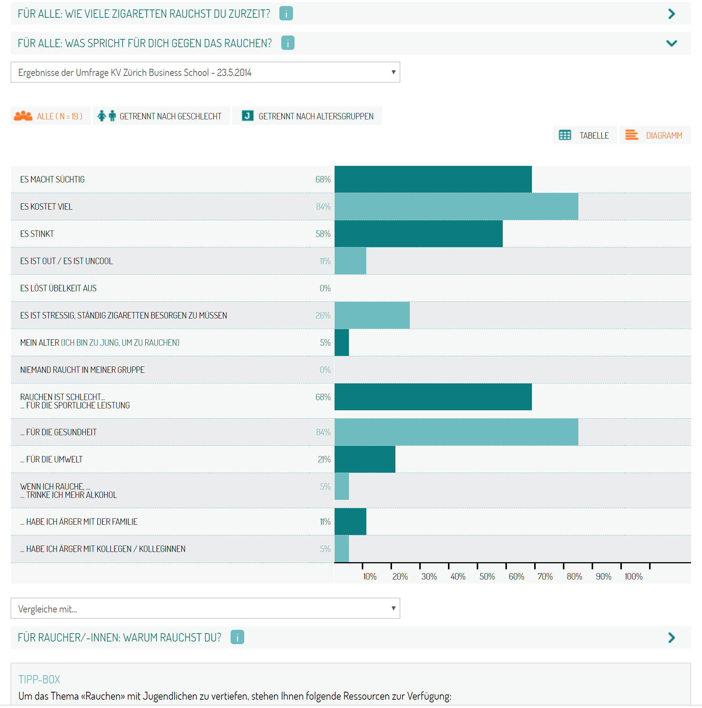

Überblick
feel-ok.ch/sprint
Arbeitsblätter
Methoden
Lehrplan 21
Cool
Handbuch
Check-Out
Materialien
Themen A-Z
Export
SPRINT
Newsletter
Programme | INFO QUEST

Slide 14
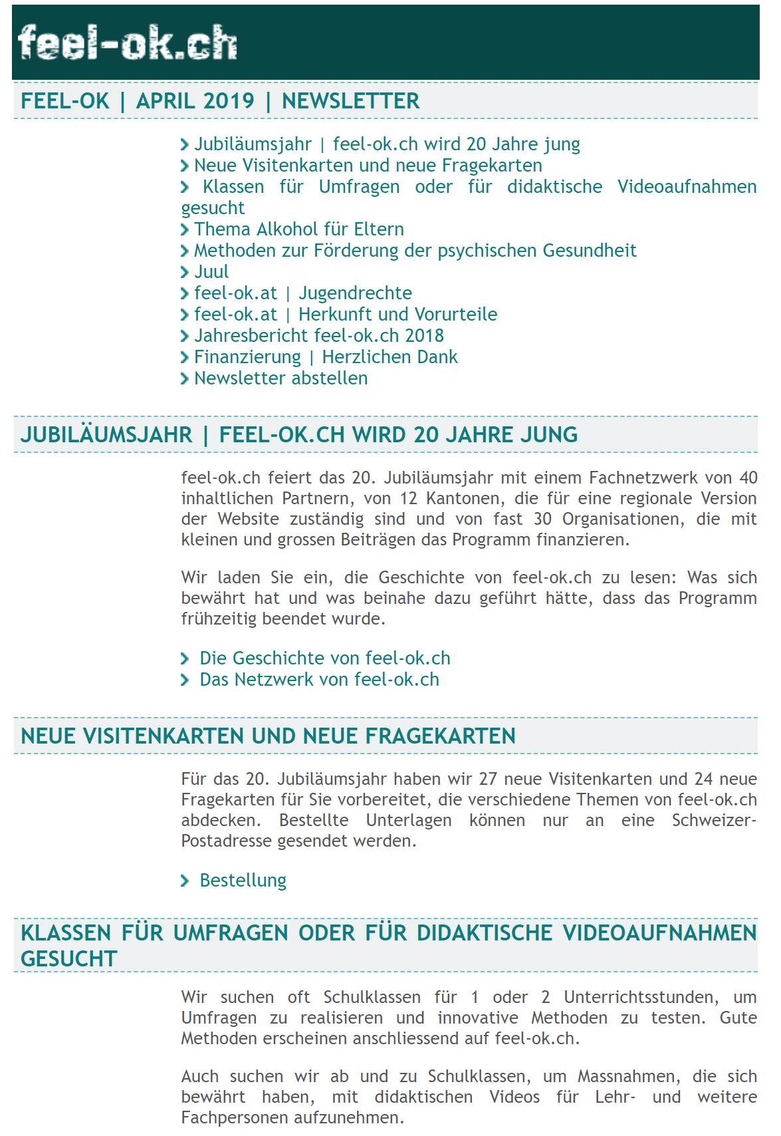
Überblick
feel-ok.ch/+rundbrief
Arbeitsblätter
Methoden
Lehrplan 21
Cool
Handbuch
Check-Out
Materialien
Themen A-Z
Export
SPRINT
Newsletter
Programme | INFO QUEST

Slide 15
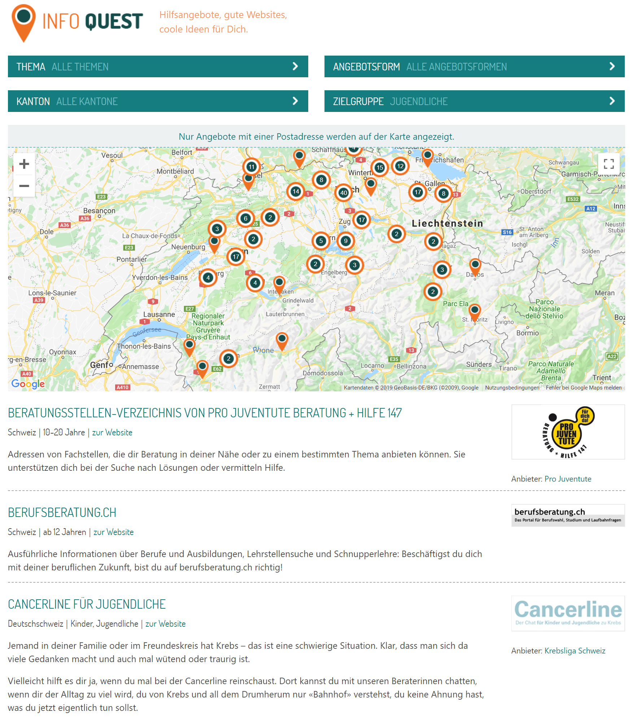



Überblick
feel-ok.ch/infoquest
Arbeitsblätter
Methoden
Lehrplan 21
Cool
Handbuch
Check-Out
Materialien
Themen A-Z
Export
SPRINT
Newsletter
Programme | INFO QUEST

Slide 16
Mehr als 100 Arbeitsblätter für die Schule
feel-ok.ch/arbeitsblaetter
Arbeitsblätter
Methoden
Lehrplan 21
Cool
Handbuch
Check-Out
Materialien
Themen A-Z
Export
SPRINT
Newsletter
Programme | INFO QUEST

Slide 17
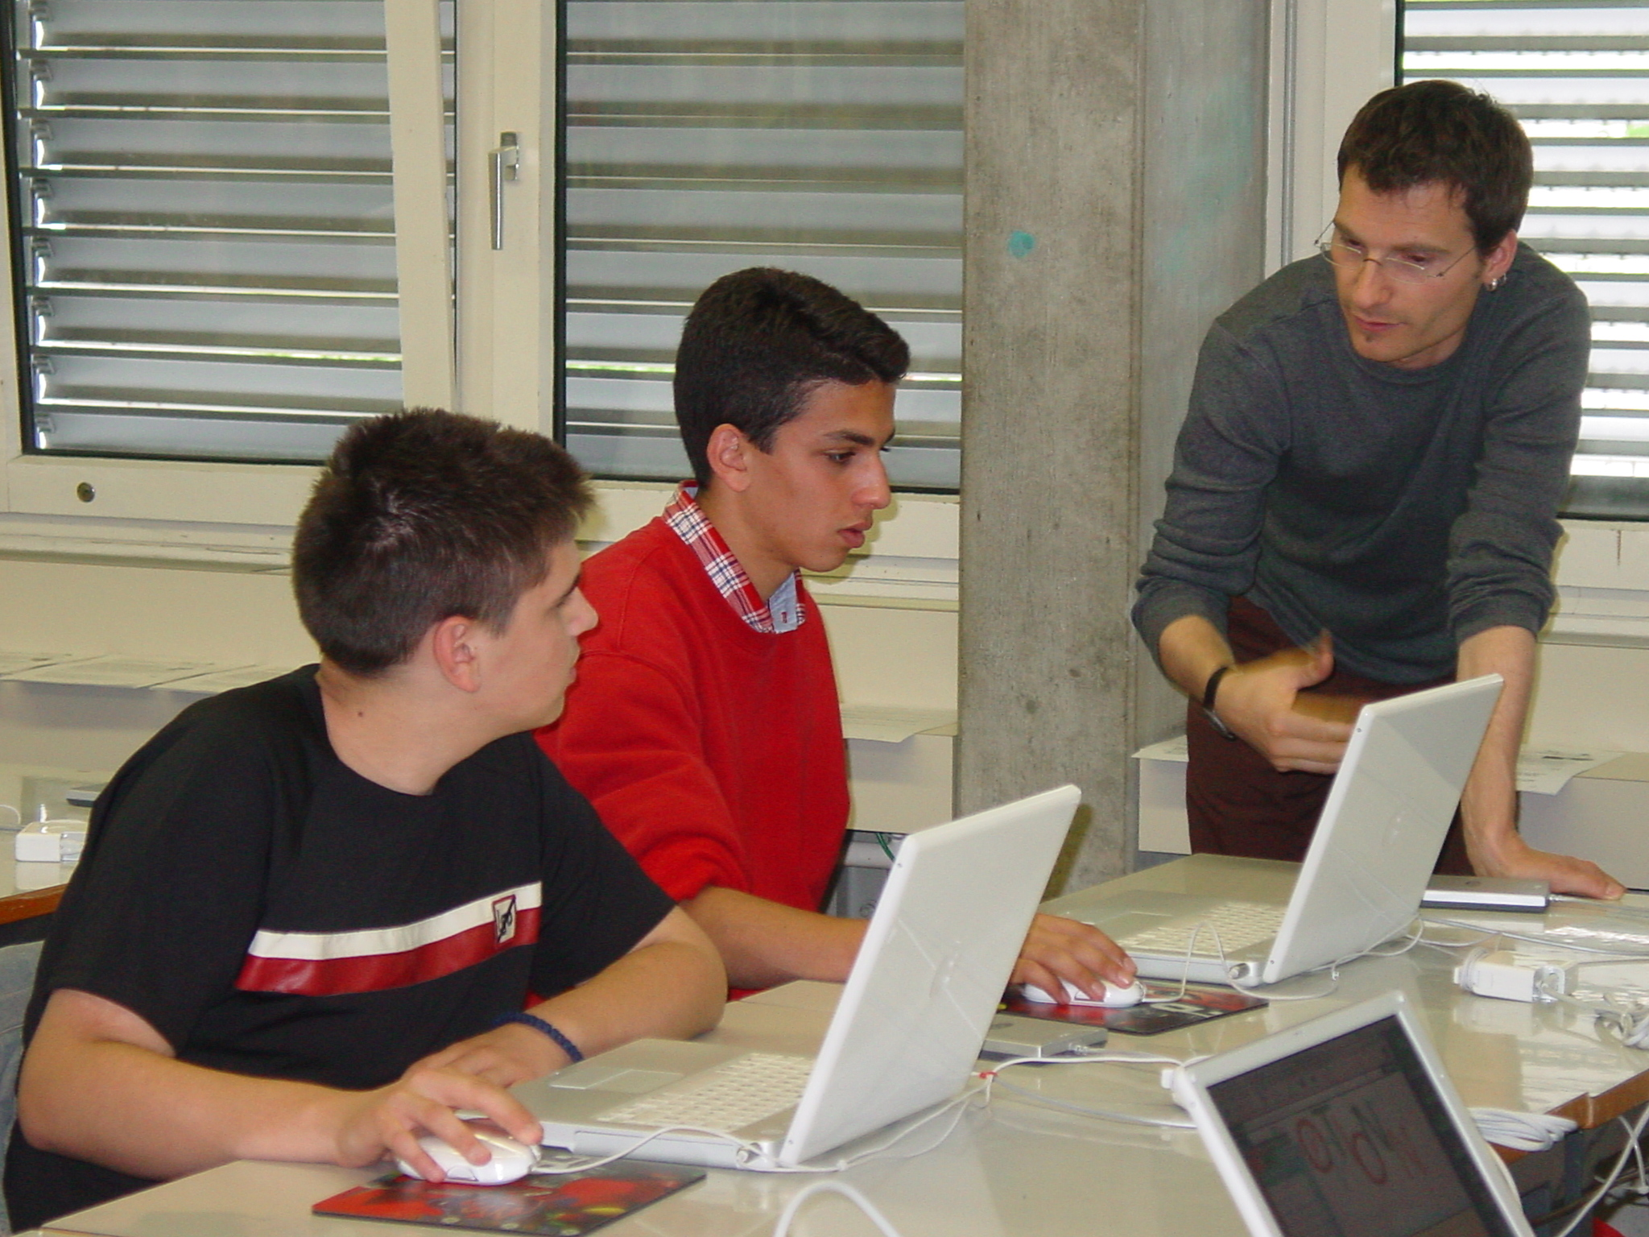
Mehr als 100 Arbeitsblätter für die Schule
feel-ok.ch/arbeitsblaetter

Slide 18
Interaktive Methoden zur Jugendförderung
feel-ok.ch/methoden
Arbeitsblätter
Methoden
Lehrplan 21
Cool
Handbuch
Check-Out
Materialien
Themen A-Z
Export
SPRINT
Newsletter
Programme | INFO QUEST

Slide 19
Lehrplan 21 | Nützliche Instrumente
feel-ok.ch/lehrplan21
Arbeitsblätter
Methoden
Lehrplan 21
Cool
Handbuch
Check-Out
Materialien
Themen A-Z
Export
SPRINT
Newsletter
Programme | INFO QUEST

Slide 20
«The best of…» für Jugendliche | Cool
feel-ok.ch/cool
Arbeitsblätter
Methoden
Lehrplan 21
Cool
Handbuch
Check-Out
Materialien
Themen A-Z
Export
SPRINT
Newsletter
Programme | INFO QUEST

Slide 21
Handbuch | Vorschläge von Lehrpersonen
feel-ok.ch/handbuch
Arbeitsblätter
Methoden
Lehrplan 21
Cool
Handbuch
Check-Out
Materialien
Themen A-Z
Export
SPRINT
Newsletter
Programme | INFO QUEST

Slide 22

Auch für junge Erwachsene
feel-ok.ch/alles

Slide 23
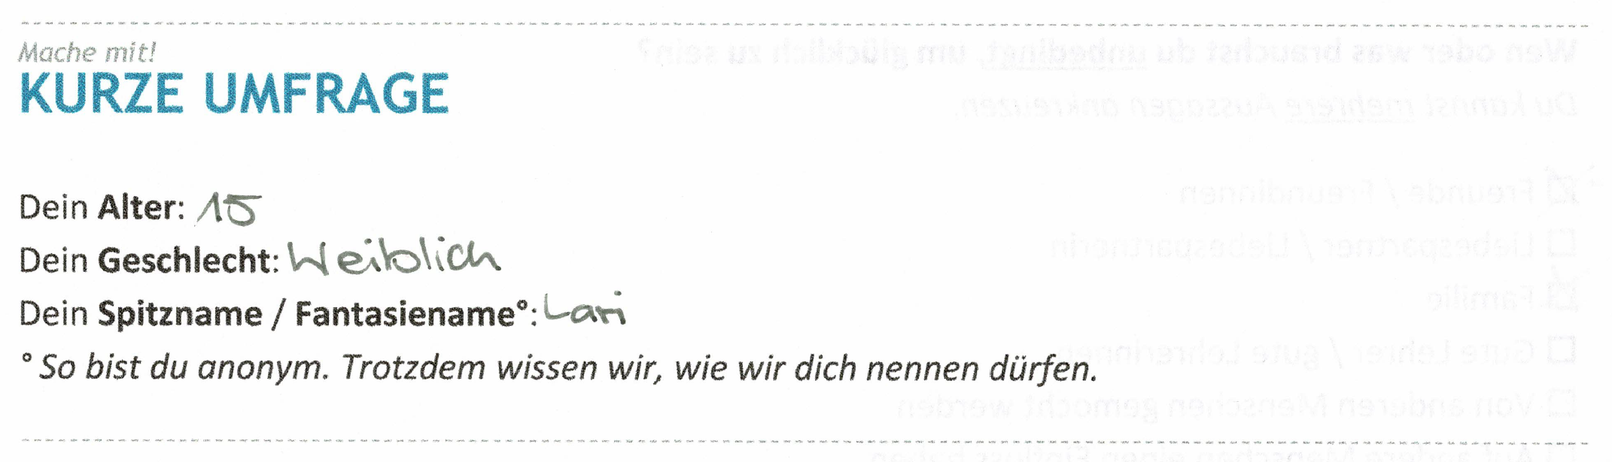
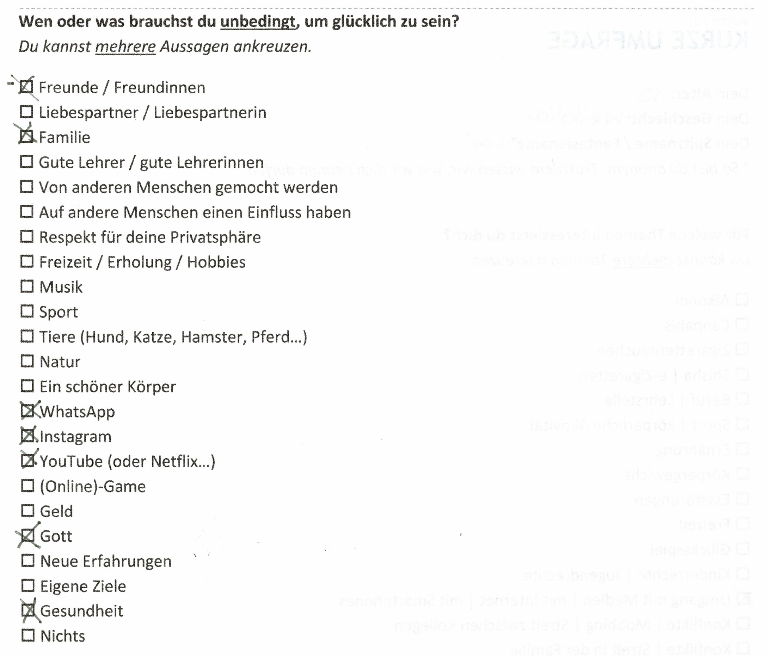
Beiträge Jugendlicher für Jugendliche
feel-ok.ch/checkout
Arbeitsblätter
Methoden
Lehrplan 21
Cool
Handbuch
Check-Out
Materialien
Themen A-Z
Export
SPRINT
Newsletter
Programme | INFO QUEST

Slide 24
Flyers, Fragekarten und Visitenkarten
feel-ok.ch/+bestellung
Arbeitsblätter
Methoden
Lehrplan 21
Cool
Handbuch
Check-Out
Materialien
Themen A-Z
Export
SPRINT
Newsletter
Programme | INFO QUEST

Slide 25
Export-Funktion für Artikel
Um Artikel in Word zu bearbeiten
Arbeitsblätter
Methoden
Lehrplan 21
Cool
Handbuch
Check-Out
Materialien
Themen A-Z
Export
SPRINT
Newsletter
Programme | INFO QUEST

Slide 26
Das Umfragetool SPRINT | In Kürze wissen, was Sache ist
feel-ok.ch/sprint
Arbeitsblätter
Methoden
Lehrplan 21
Cool
Handbuch
Check-Out
Materialien
Themen A-Z
Export
SPRINT
Newsletter
Programme | INFO QUEST

Slide 27
Ressourcen für Jugendliche und für Erwachsene
feel-ok.ch/infoquest
Arbeitsblätter
Methoden
Lehrplan 21
Cool
Handbuch
Check-Out
Materialien
Themen A-Z
Export
SPRINT
Newsletter
Programme | INFO QUEST

Slide 28
Weitere Videos
feel-ok.ch/onlineVortraege
Hintergrundinformationen für Tempo-Leser/-innen
Die Strategie von feel-ok.ch

